Slide 1
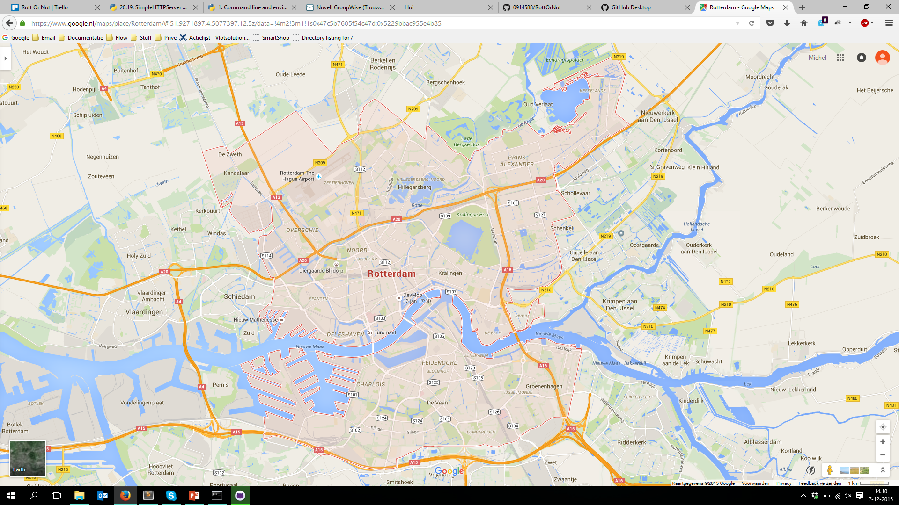
7
2
5
2
2
9.5
7
4
7
9
5
5
7
4
5
10

Slide 2
7
2
5
2
2
De ijssalon
Ice Cream & Frozen Yogurt
9.5
4
7
Meer >>
9
7
5
5
7
4
5
10

Slide 3
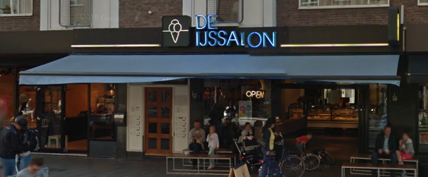

De ijssalon
Adres:
Meent 69A
3011 JD Rotterdam
Nederland
Nuttige info
Accepteerd Credit Cards:
Parkeren:
Wi-Fi:
Nee
Straat
Nee
7
Reviews
2
5
Gino V. 6/13/2015
Er zijn maar weinig ijssalons in Nederland die zo vaak in de prijzen vallen als deze. Dat is dan ook… Lees meer >>
2
2
De ijssalon
Ice Cream & Frozen Yogurt
9.5
4
7
Asal S. 10/24/2013
Wat wil je dat ik nog meer zeg? BESTE IJS VAN ROTTERDAM! Ik heb een tijdje in een ee… Lees meer >>
Meer >>
9
7
5
5
Romano R. 7/21/2014
Ik had altijd Garda als favoriete ijssalon in Rotterdam, maar met deze ijssalon denk ik dat geen… Lees meer >>
7
4
5
Naima A. 6/13/2015
Het lekkerste ijs van Nederland. Het ijs wordt hier zelf gemaakt en wat een geweldige smaken!… Lees meer >>
10
Misschien het laatste mooie #weekend daarom een nieuwe smaak "macaroni" #roomijs met (cont) http://tl.gd/jaduk5
Ook zwarte piet had vandaag, ondanks het weer, zin in een ijsje😎🍧 ‪#‎wittedewith‬ ‪#‎icecream‬
Te koud voor ijs? We hebben ook heerlijke koffie! :)
Perfecting our coffeeskills!☕ ‪#‎coffee‬ ‪#‎deijssalon‬ ‪#‎wittedewith‬ ‪#‎giraffecoffee‬
Ennnnn ijsjes we love too>RT @FeyenoordTwit: We love you
Het feestje komt al goed op gang aan

